Slide 1

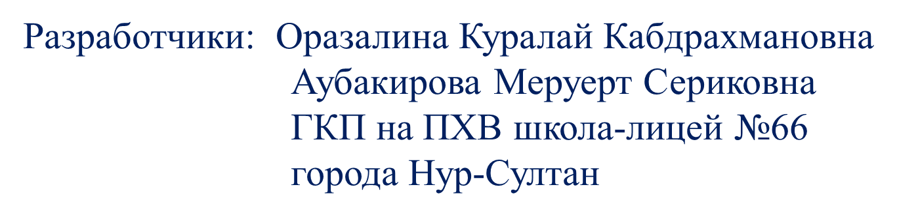
Раздел 6. Молодежь и средства массовой информации.
Тема урока: «Хроника в историческом детективе».
Б.Акунин «Турецкий гамбит»
(отрывки из документальных вставок).

Slide 2

С.9.1.4.1 – определять основную мысль текста, учитывая структуру текста;
Ч.9.3.4.1 – использовать виды чтения, владеть техниками критического мышления при чтении;
Ч.9.3.7.1 – извлекать и синтезировать информацию, делать выводы на основе полученных сведений, выражая собственное мнение.

Slide 3
Сегодня на уроке вы узнаете:
Об исторических персонажах в романе «Турецкий гамбит».
Вы сможете:
- ознакомиться с содержанием 1 и 6 глав романа ;
- определить достоверность описанных автором событий;
- выписать из текста газетных заметок примеры строгой документальности, общественно-политическую и военную лексику.

Slide 4
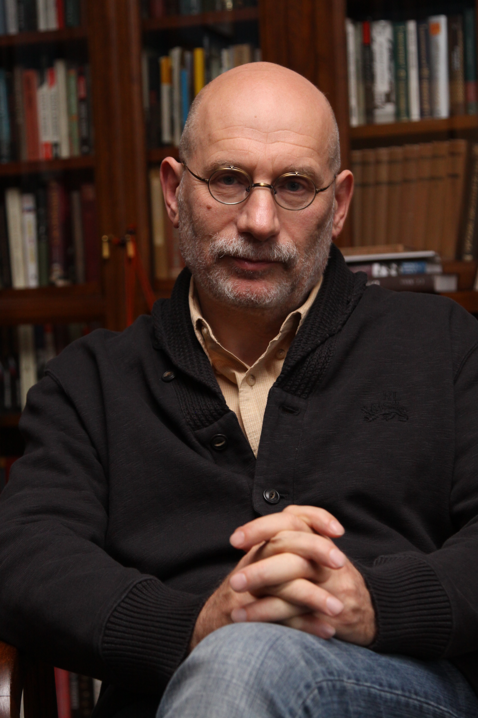
Актуализация темы урока
«Найти свой путь – самое главное в жизни любого человека»
Б.Акунин
« Если в душе недовольство, определи фактор,
нарушивший гармонию, и устрани его »
Б.Акунин
Как вы думаете, ребята, о чём пойдёт речь, если в эпиграфах писатель затрагивает проблемы, связанные с событиями, имеющими социально- политическую значимость.

Slide 5
Да, ребята, речь пойдёт о масштабах раскрытых преступлений главным героем, о его удивительных способностях – тяге к разгадыванию таинственных загадок. Роман достоверен по жизненным и историческим событиям.

Slide 6





Slide 7
Каждая глава романа начинается газетной заметкой.
Этот необычный композиционный ход придаёт произведению характер живой хроники и делает читателя не сторонним наблюдателем событий, а почти их участником.
Заметка – основной информационный жанр публицистики. Назначение заметки – оперативное сообщение новостей, фактов, событий, описываемые в заметке. Как правило, новости не просто сообщаются, а оцениваются, комментируются автором.
Документальность – главная черта, отличающая публицистику от художественной литературы.

Slide 8
Критерии оценивания | Дескрипторы
Анализирует содержание прозаического произведения, определяет стилистические особенности художественного стиля, с помощью которых автор выражает эмоционально-оценочное отношение | - определяет отношение автора к основным героям - отвечает на вопросы - находит общественно-политическую и военную лексику - указывает точную дату описываемых событий - выделяет основную и детальную информацию

Slide 9
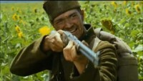
Просмотр отрывка из кинофильма «Турецкий гамбит»

Slide 10
Практическая часть
Задание 1
Выпишите из текста газетных заметок примеры строгой документальности в такой последовательности:
1. Точная дата описываемых событий.
2. Конкретные имена и фамилии, в том числе исторические.
3. Точные цифровые данные.

Slide 11
Правильные ответы
Точная дата описываемых событий
1. «Ревю Паризьен» (Париж), 14 (2) июля 1877 г.
Из главы первой, в которой передовая женщина попадает в безвыходную ситуацию.
2. 1июля (13 июля по европейскому стилю). Император Александр благодарит свои победоносные войска. (Из главы шестой, в которой Плевна и Варя выдерживают осаду).
3. «Винер Цайтунг» (Вена), 30 (18) июля 1877 г.
«Наш корреспондент сообщает из Шумена, где находится штабс- квартира турецкой Балканской армии.( После конфуза под Плевной русские оказались в преглупом положении).

Slide 12
Исторические персонажи придают повествованию объективность и историческую достоверность.
Задание 2
Перечислите конкретные фамилии и имена героев, в том числе исторические. Назовите точные цифровые данные.

Slide 13
Правильные ответы
Фамилии и имена героев (Исторические лица)
Великий князь Николай Николаевич.
Император Александр II
Осман - паша
Князь Николай Николаевич
Канцлер Михаил Александрович Горчаков
Генерал Михаил Дмитриевич Соболев.
Точные цифровые данные:
1876 – начало действия романа.
1877-1878 – русско-турецкая война.
2 июля 1877г.- первое место боевых действий.
30 августа – генеральный штурм.

Slide 14


Задание 3
Выделите основную и детальную информацию

Slide 15
Возможные ответы
Основная:
1. Титулярный советник Эраст Фандорин принимает участие в военных действиях в ходе Русско – турецкой войны.
2. Будучи сербским волонтёром, Эраст Петрович знакомится с очаровательной барышней Варварой Суворовой, которая направляется в расположение русских войск, чтобы повидаться со своим женихом.
3. В дороге спутники встречаются с агрессивно настроенными башибузуками.
Башибузуки – это « полуразбойники, полупартизаны, известные своим диким нравом и кровожадной свирепостью».

Slide 16
Детальная:
1. Генерал Мизинов сообщает Фандорину о резиденте турецкой разведки Анваре-эфенди, который проник в лагерь русских для подготовки секретной операции в тылу противника.
2. Фандорин получает задание найти и разоблачить Анвара – эфенди.
3. Шифровальщика Петра Яблокова, жениха Вари, арестовывают, оставившего пост во время службы.

Slide 17
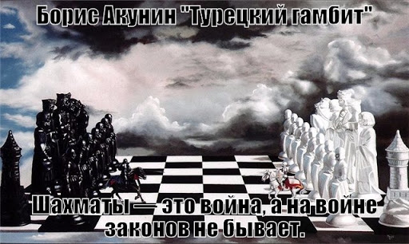
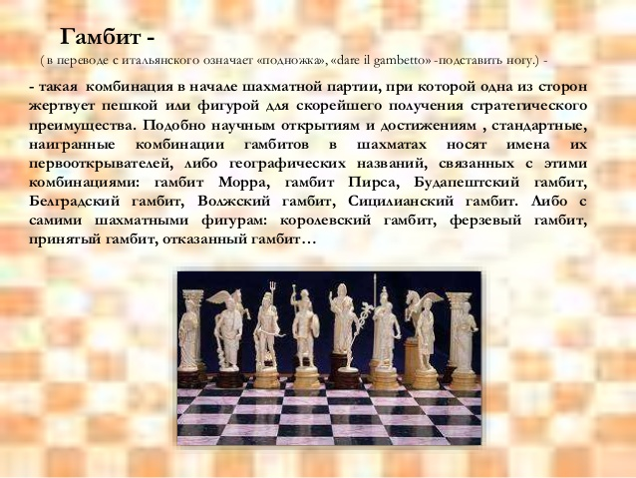
Задание 4
Общественно-политическая и военная лексика в газетных заметках.
(Выписать слова в начальной форме).

Slide 18
Русско – турецкая война, войско, форсирование, позиция, солдат, главнокомандующий, агент, командование, военный заговор, крупная потеря, балканская операция, сыщик, террористическая организация, военное действие, турецкая разведка, фланговый манёвр.

Slide 19
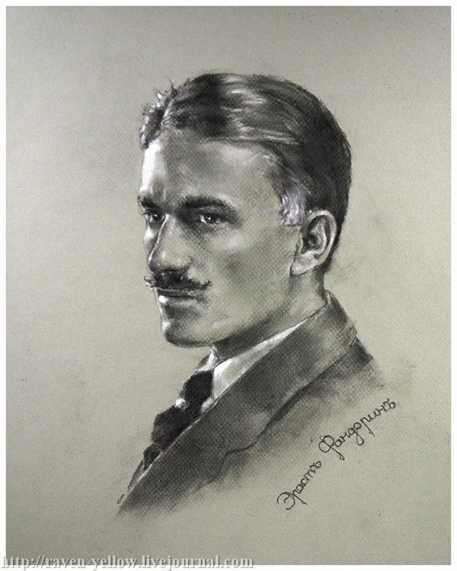

Задание 5
Характеристика главного героя Эраста Фандорина

Slide 20
Возможные ответы
Эраст Фандорин – титулярный советник, принимающий участие в военных действиях в ходе русско-турецкой войны. Фандорин – находчив, решителен, обладает незаурядным даром убеждения. Он знает язык. Бывал в Лондоне с секретным заданием, с которым блестяще справился. Выполнял не раз наисложнейшие задания. «Война,- считает он,- ужасная гадость». «…В войне, которая для России бесполезна и даже губительна, участвовать не желаю»,- считает он.

Slide 21
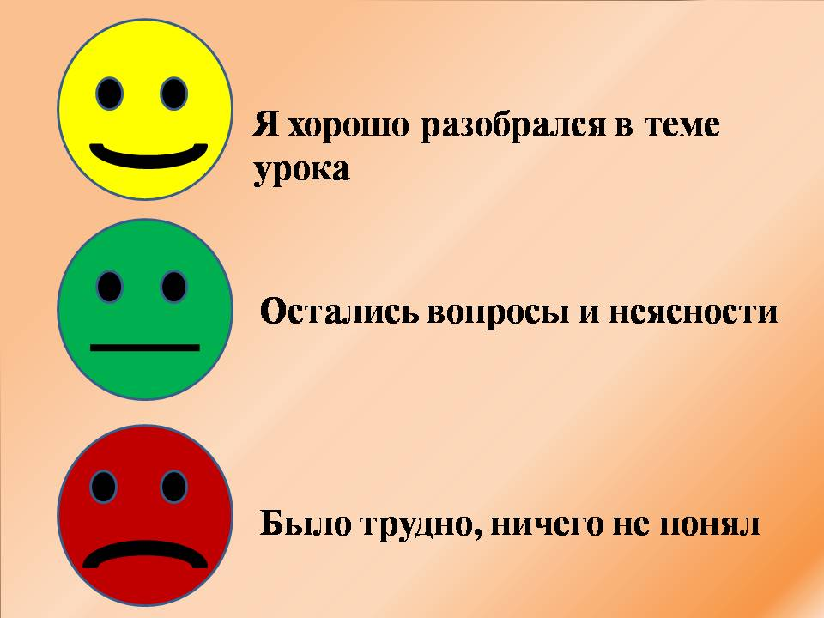

Slide 22
Рекомендуемое учебное задание
Для самостоятельного изучения предлагается
посмотрите фильм «Турецкий гамбит» (режиссёр Джаник Файзиев, 2005 г.). Напишите отзыв о фильме.
Рекомендуемые ресурсы
1. Учебник «Русский язык и литература» 9 класс
«Атамұра» У.А. Жанпейс,А.А. Майбалаева, Г.А.Атембаева
(1 часть) 2019год
2. Bilimland.kz, Daryn.Online

